Slide 1
图像 / 体积质量三剑客
MSE · PSNR · SSIM
用形象示意图读懂三大评估指标
面向电子断层重建与体积对比
ET-benchmark 教学课件

Slide 2
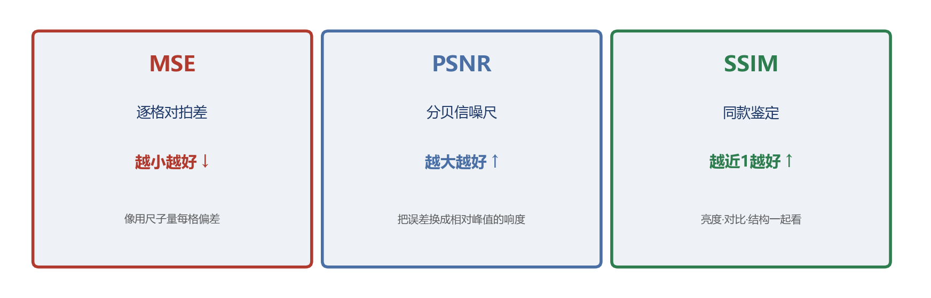
今天要记住的三幅画面
先建立直觉，再碰公式
三者都需要 GT；本流水线会先把重建对齐到真值，再算指标。

Slide 3
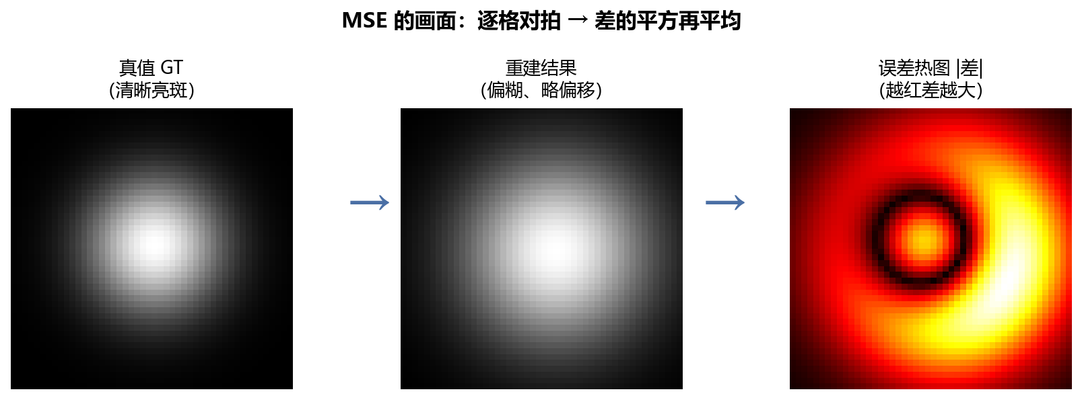
MSE：像两张照片逐格对拍
Mean Squared Error · 均方误差 · 越小越好
中间亮斑变糊 / 偏移 → 热图发红；平方会放大离谱坏点。完全一致时 MSE = 0。

Slide 4
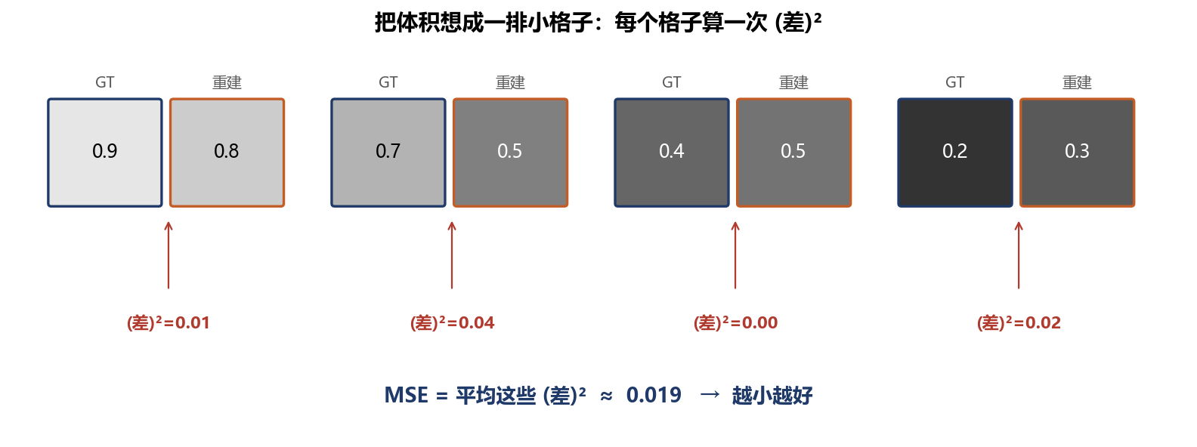
MSE 在算什么？（格子版）
对齐 → 求差 → 平方 → 平均
公式：MSE = (1/N) Σ (xᵢ − yᵢ)² ｜ 局限：只看数值差，不直接反映结构像不像。

Slide 5
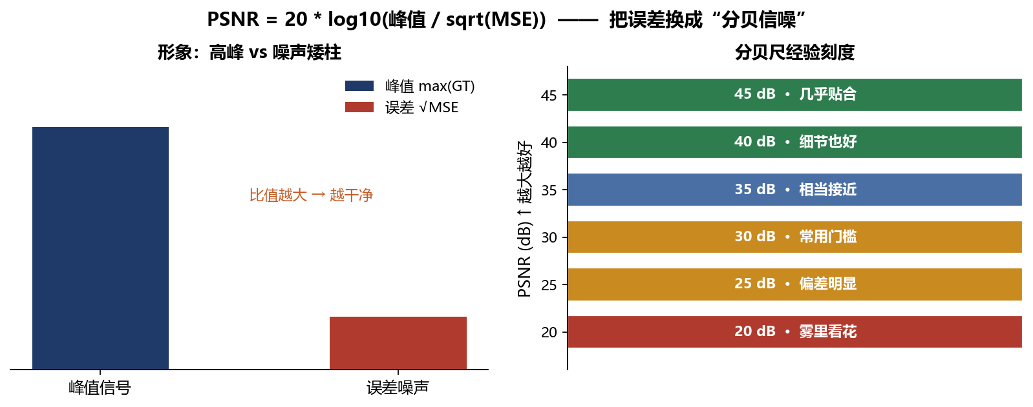
PSNR：信号高峰 vs 误差噪声
Peak Signal-to-Noise Ratio · 越大越好（dB）
本仓库峰值取 GT 最大值（不是固定 255）；MSE=0 时理论为无穷大。MSE↓ ⇒ PSNR↑。

Slide 6
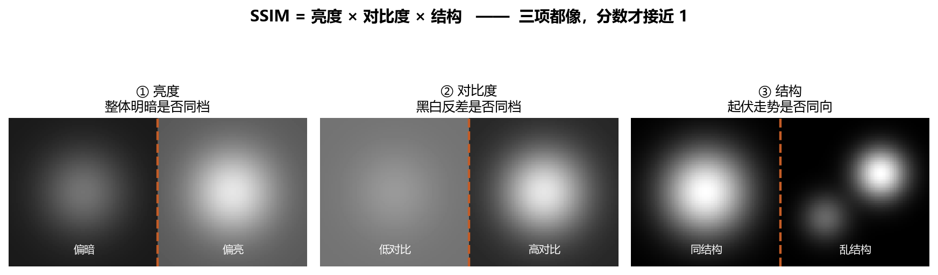
SSIM：亮度 · 对比度 · 结构
Structural Similarity · 不只比差，还比“像不像”
三项都接近，分数才接近 1。对整体亮度偏移、对比度缩放通常比 MSE 更稳健。

Slide 7
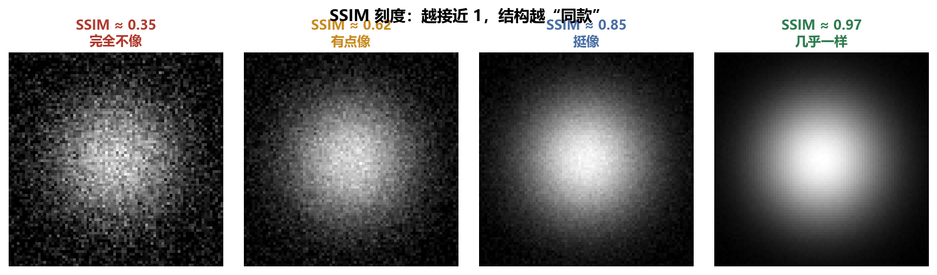
SSIM 分数长什么样？
越接近 1，结构越“同款”
仓库实现是全局简化版（整块体积拉平后一次算），更像整体统计结构相似度，不是滑动窗口局部 SSIM。

Slide 8
三指标对照：各管一摊事
同一对体积，三种读法
MSE
PSNR
SSIM
一句话
差多大
相对峰值多干净
结构像不像
好方向
↓ 越小越好
↑ 越大越好
↑ 越近 1 越好
敏感点
大误差、强度尺度
与 MSE 同向
模糊 / 形变 / 条纹
比喻
逐格对拍差
分贝信噪尺
同款鉴定

Slide 9
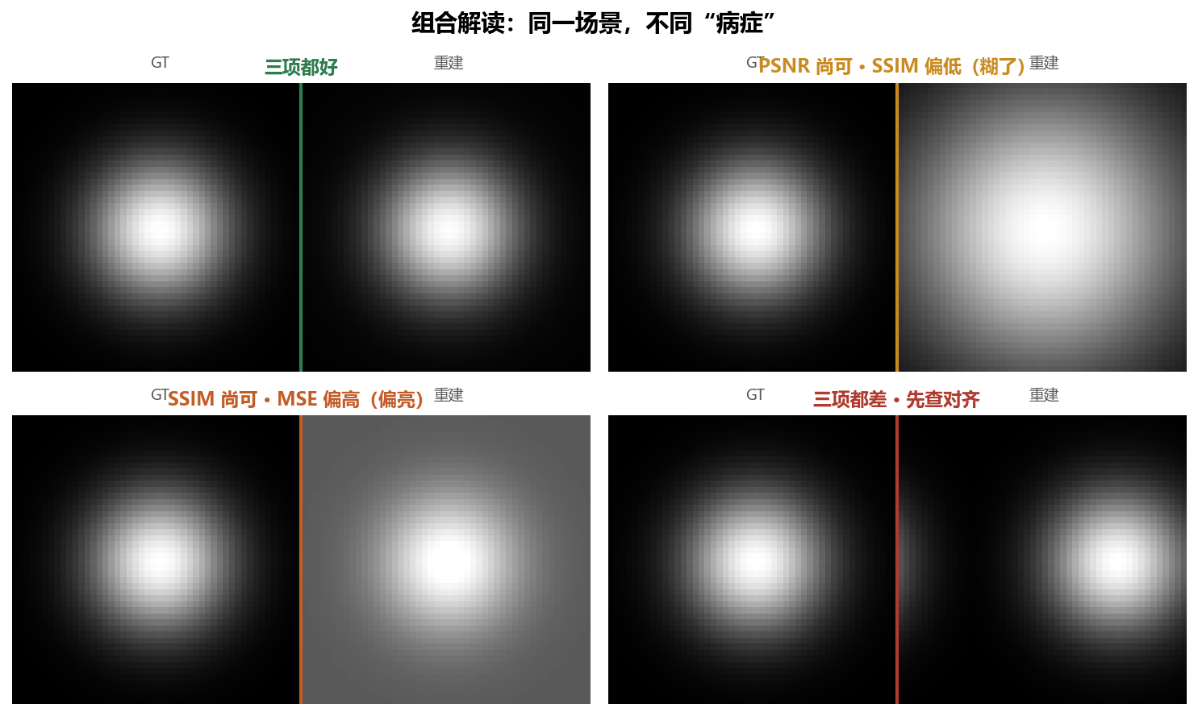
怎么组合解读？
像体检报告：单项 + 组合更靠谱

Slide 10
在 ET-benchmark 里怎么算
对齐 → 再算指标（错位会伪装成算法很差）
1
2
3
4
重建体积
空间对齐
算三项指标
读报告
算法输出
贴合 GT 网格
MSE / PSNR / SSIM
组合解读
没有 GT 时这三项为空；配置 metrics 常见为 [psnr, ssim, mse]。

Slide 11
带走三句话
MSE：逐格对拍，差的平方平均 —— 越小越好
PSNR：把 MSE 换成相对峰值的分贝尺 —— 越大越好
SSIM：亮度 / 对比度 / 结构是否同款 —— 越近 1 越好
先对齐，再比较；三项一起看，比死盯一个数更稳。

